Slide 1
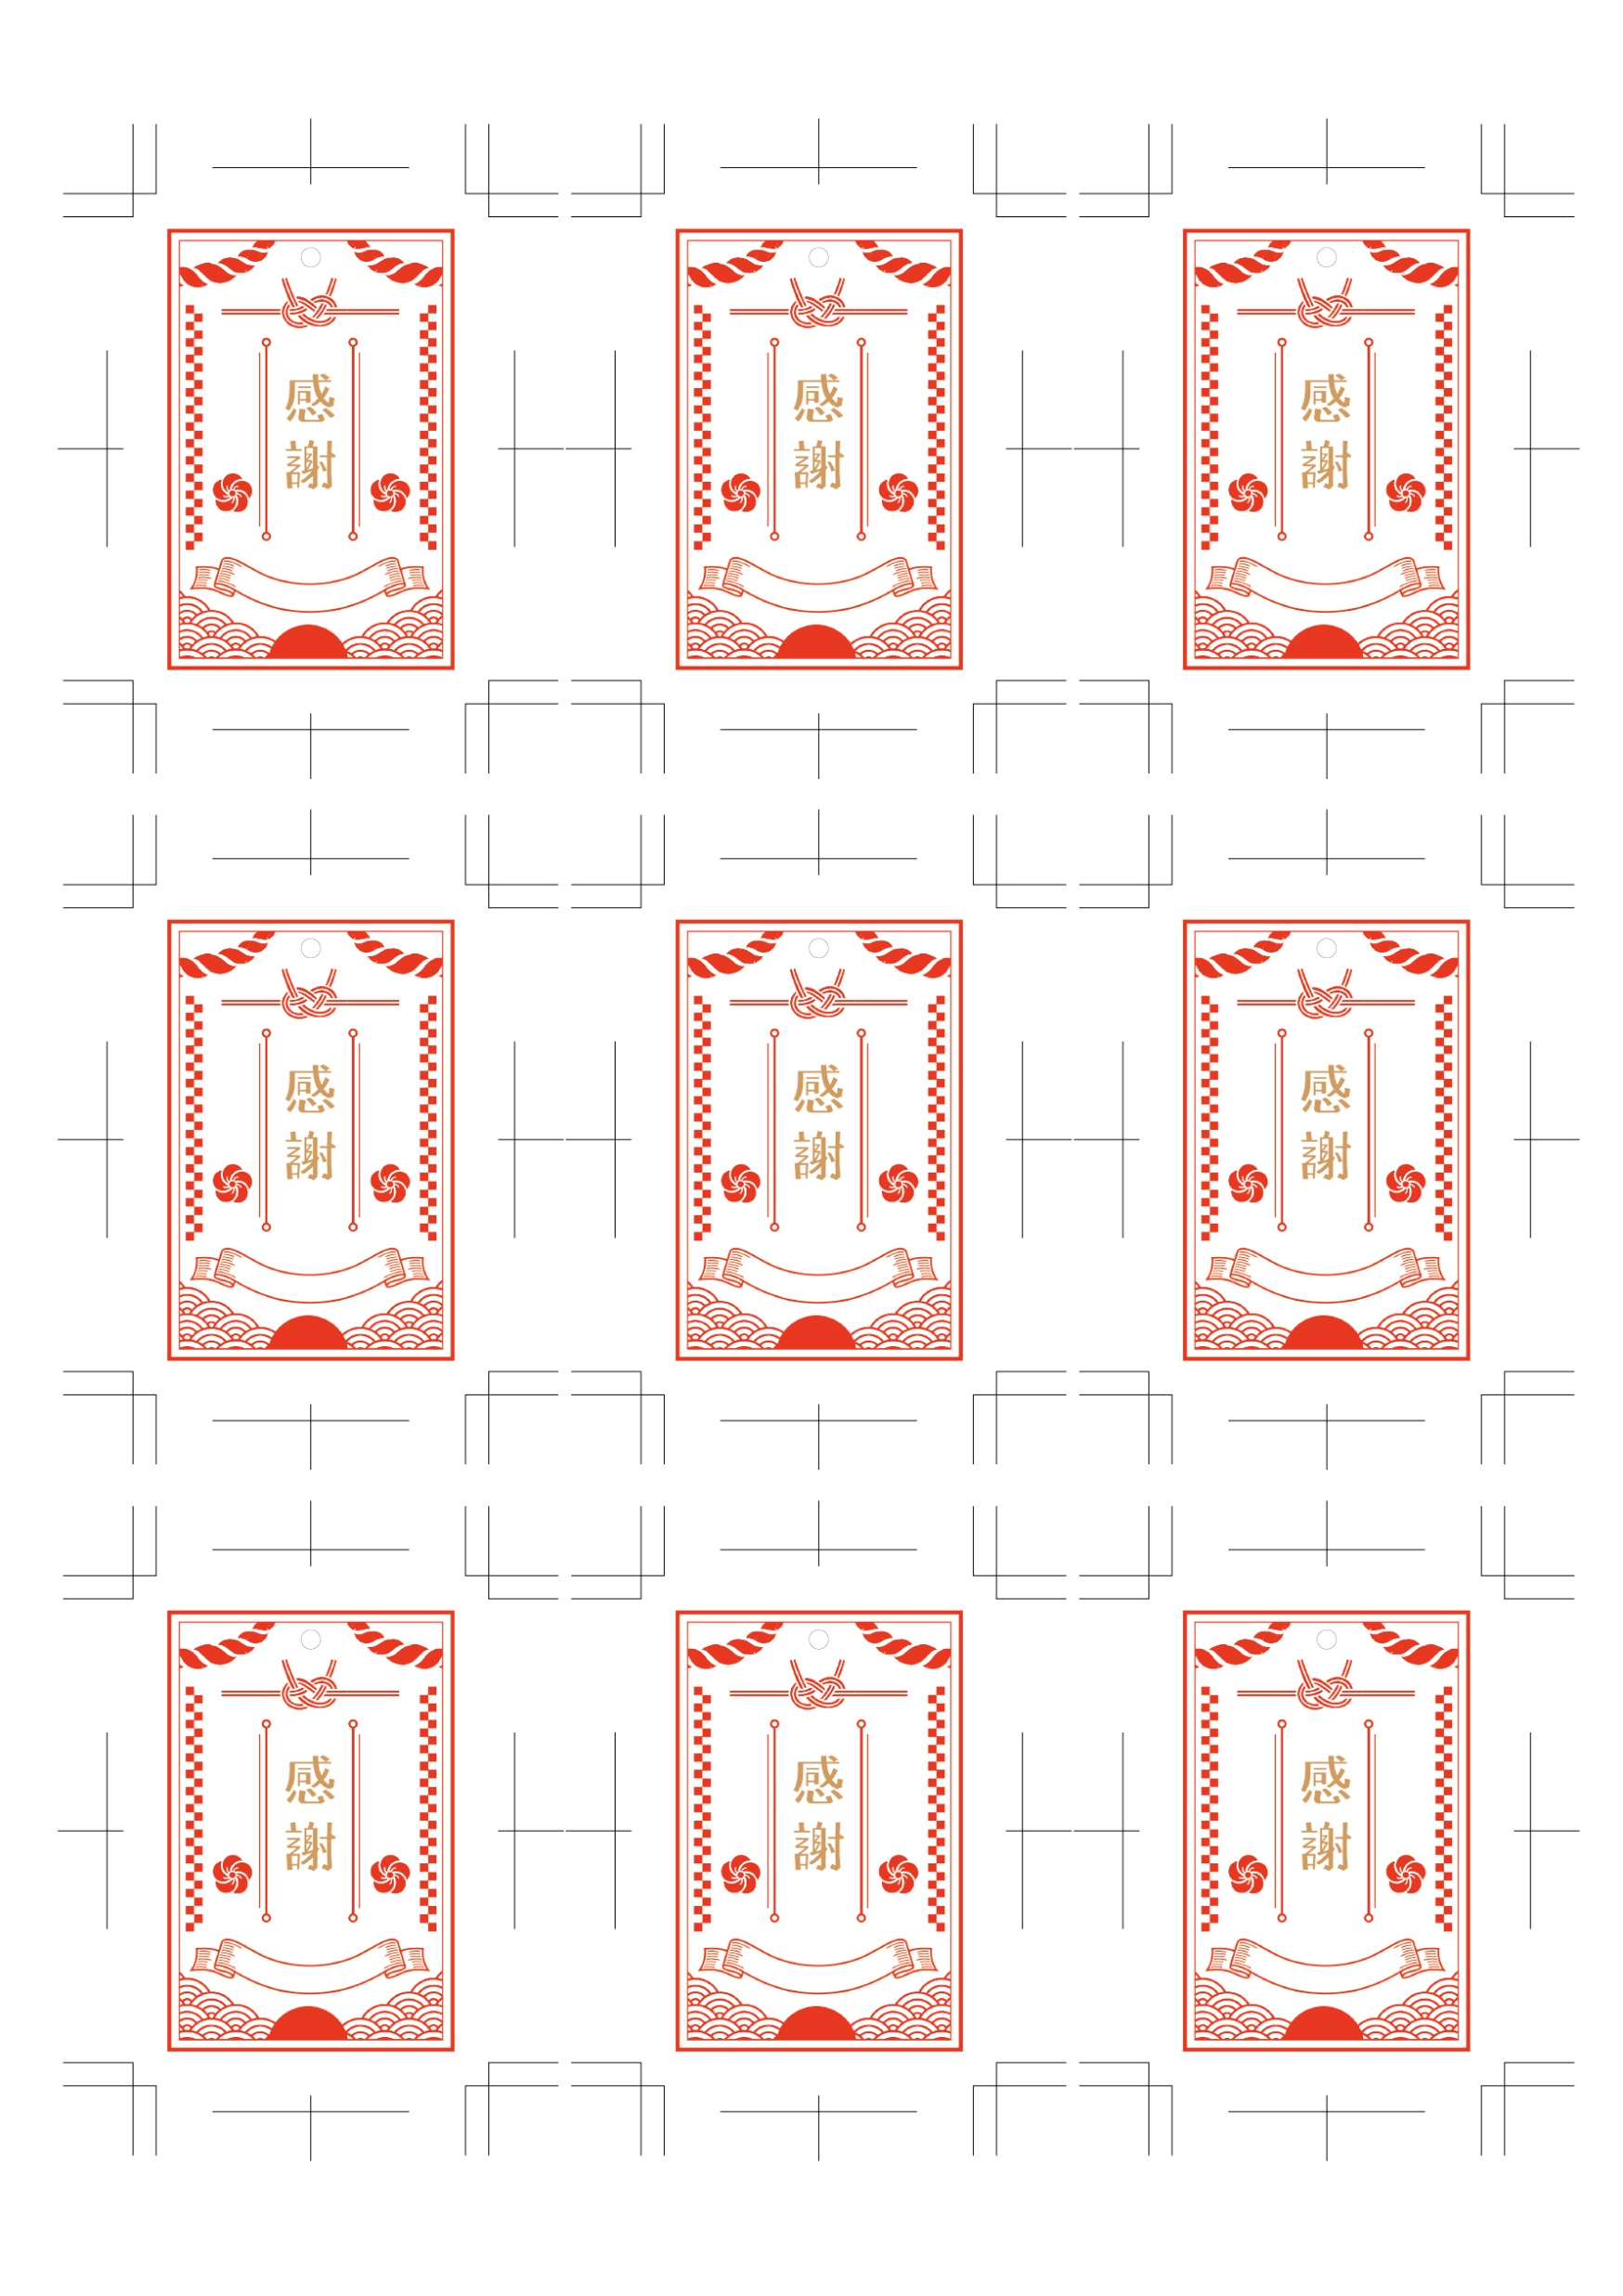
友梨
健太
友梨
健太
友梨
健太
令和
5
年
11
月
22
日
令和
5
年
11
月
22
日
令和
5
年
11
月
22
日
友梨
健太
友梨
健太
友梨
健太
令和
5
年
11
月
22
日
令和
5
年
11
月
22
日
令和
5
年
11
月
22
日
友梨
健太
友梨
健太
友梨
健太
令和
5
年
11
月
22
日
令和
5
年
11
月
22
日
令和
5
年
11
月
22
日

